Slide 1


阳光能源集团电子报
2018年第二十九期

Slide 2

同呼吸、共命运，一起创造光伏产业美好的明天 —— 03

Slide 3

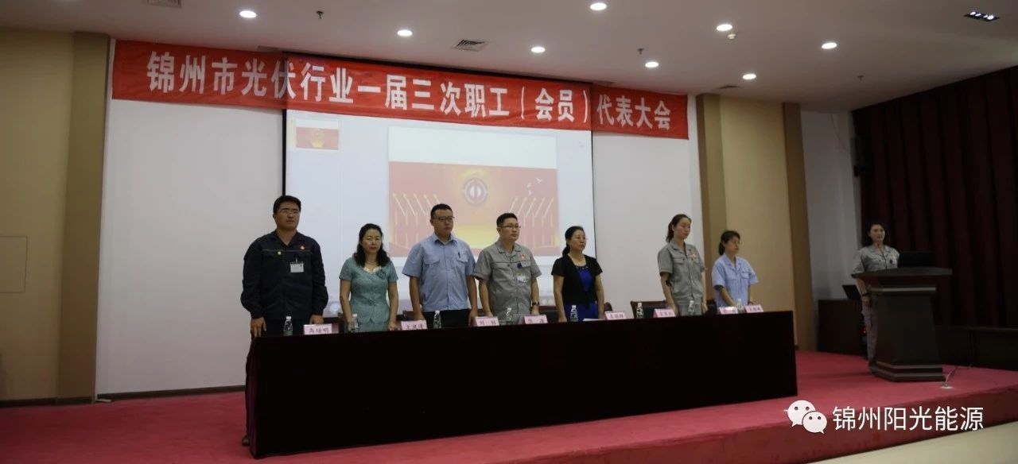
同呼吸、共命运，一起创造光伏产业美好的明天
——锦州市光伏行业一届三次职工（会员）代表大会召开
2018年7月20日，锦州市光伏行业工会一届三次职工（会员）代表大会在我司317会议室成功召开，来自行业内13家企业的101名职工代表齐聚一堂。
主席团成员

Slide 4
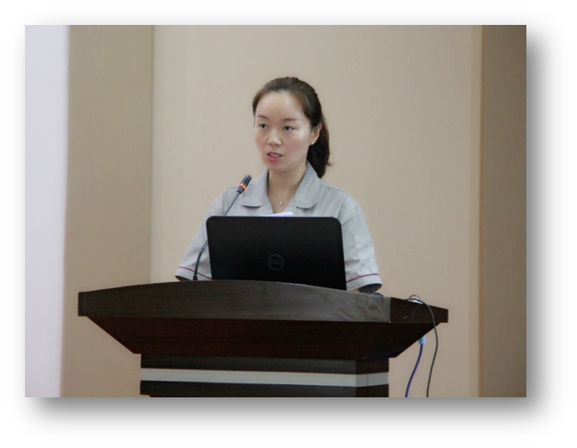
职代会由光伏行业工会主席孟京红主持，会员大会由光伏行业工会副主席陆璐主持。锦州市总工会副主席左丽雅、民管部部长周晨、副部长鲍春香出席会议。
锦州市光伏行业工会副主席陆璐主持会员大会

Slide 5
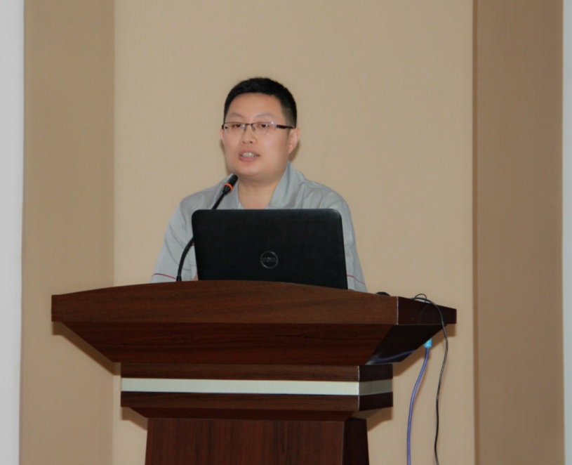
在职代会阶段，代表们认真听取了我司副总经理张海所做的《光伏行业生产经营情况报告》、审议并表决通过了《2018年度锦州市光伏行业工资专项集体合同》（草案）、
锦州阳光能源有限公司副总经理张海做《2017年光伏行业工会行政工作报告》

Slide 6
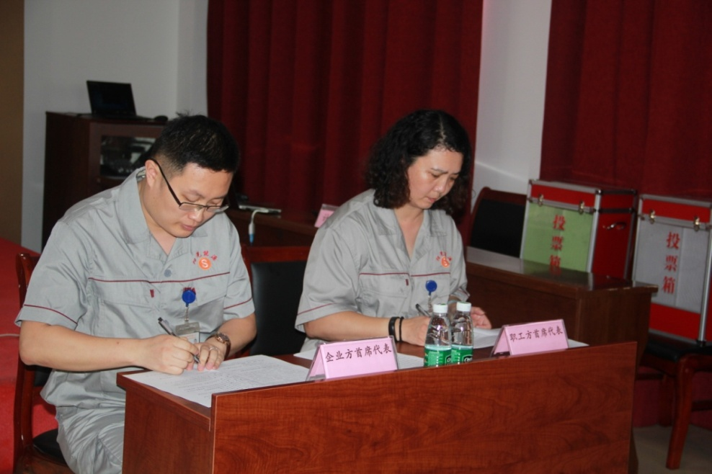
选举产生了2019年度行业集体协商职工方协商代表，我司副总经理与锦州光伏行业工会主席现场签订光伏行业工资专项集体合同。
《工资专项集体合同》签字现场

Slide 7
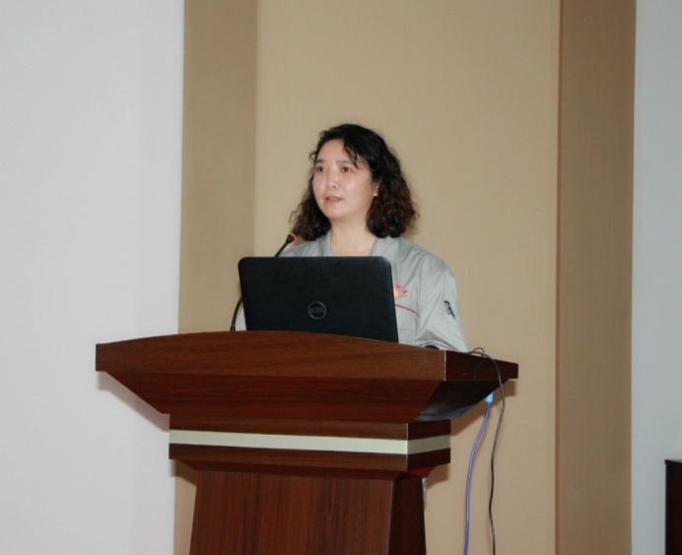
在会员代表大会阶段与会代表认真听取了行业工会主席孟京红所做的工会联合会工作报告，并以无记名投票方式对工会工作进行了评议，满意率93%。
锦州市光伏行业工会主席孟京红主持职代会、做工会联合会工作报告

Slide 8
在会议讨论阶段，职工代表们针对张海副总经理的报告和2018年行业工资集体合同草案积极发言，表示公司在遇到极大困难的情况下仍不忘关心员工，我们也要对企业负责任，只有在本职岗位上努力工作、创新技术，与企业发展共进退，共同渡过接下来的寒冷期，为实现公司目标不遗余力才能回报公司对我们的关爱……代表们的发言都是感恩与责任，也让在场的每一位代表看到了锦州光伏人不仅要活下去还要活得更好的希望和坚定信心。今年，锦州市光伏行业的职代会意义非凡，是一次深度公开、鼓劲加油的誓师大会。
市总工会副主席左丽雅在本次职代会上作了重要讲话，她指出，光伏行业工会联合会自成立以来秉承着促进企业发展、维护职工合法权益的宗旨开展了一系列激发行

Slide 9
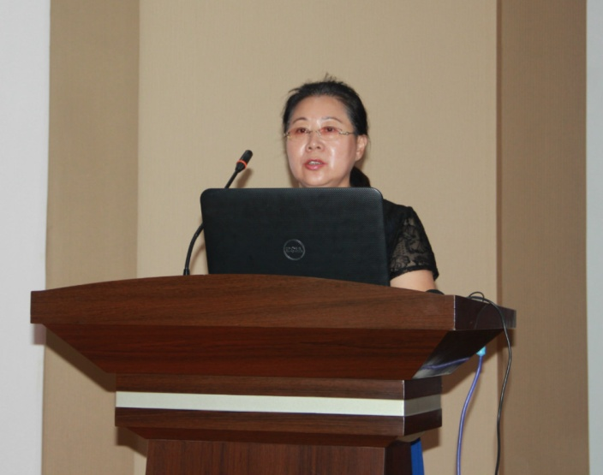
业工会活力的工作，不管是规范有序的工资集体协商和职代会，还是极受职工欢迎的工具包及现场管理竞赛和职工篮球赛都为其他行业树立了典范。在以后的工作中，行业工会联合会要继续认真履行工会组织的职责，动员广大职工爱岗敬业，带动行业内企业共同发展，切实为企业和职工群众办实事、做好事。
锦州市总工会副主席左丽雅讲话

Slide 10
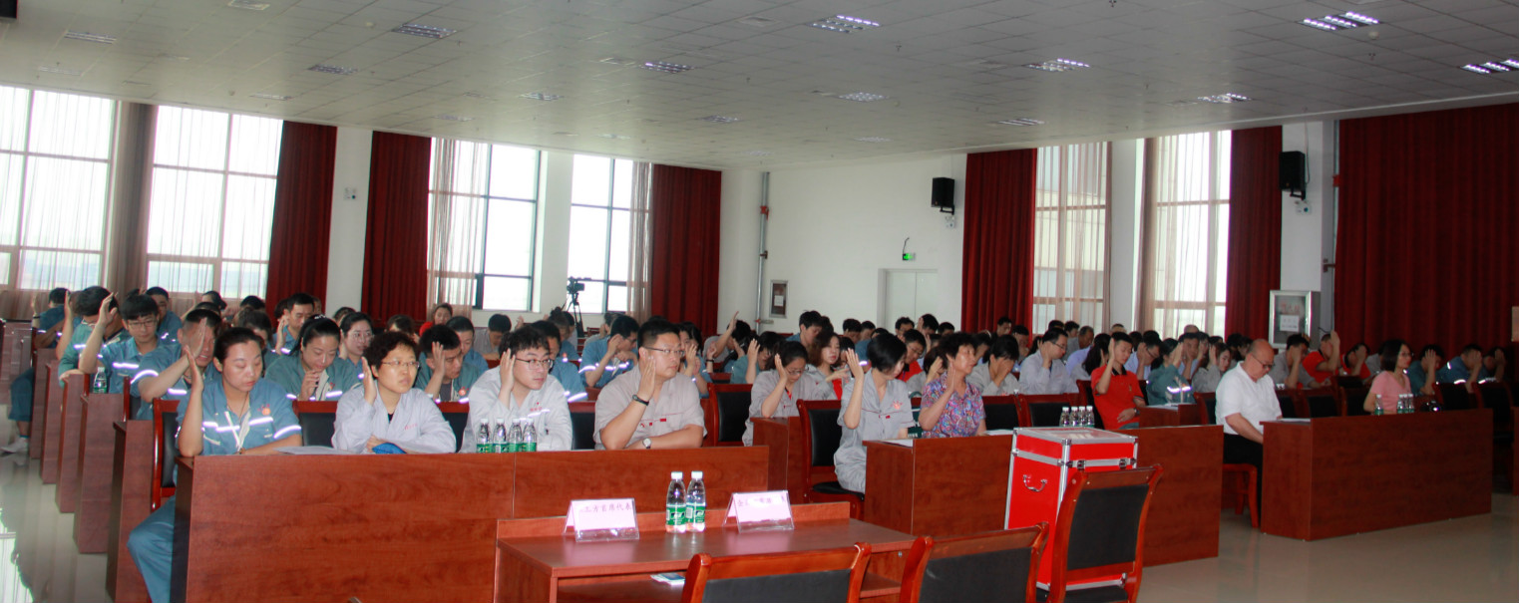
此次大会的胜利召开，让行业全体员工进一步换发工作热情，释放创新工作的潜能，提高工作实效，为实现企业和员工共赢的目标做出新的、更大的贡献，为推动光伏发展再立新功！
锦州市光伏行业一届三次职工代表大会会议现场

Slide 11

2018-7-24

